Slide 1

UBND PHƯỜNG HƯNG ĐẠO
TRƯỜNG TIỂU HỌC ĐA PHÚC
Môn : Tự nhiên và xã hội
Bài 25 : Ôn tập chủ đề con người và sức khỏe
Giáo viên thực hiện: Đào Thị Nhung

Slide 2
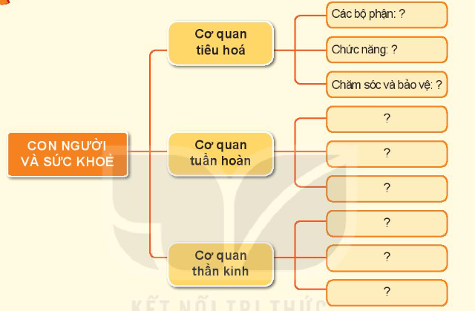
1. Hoàn thành sơ đồ theo gợi ý sau và chia sẻ với các bạn.

Slide 3
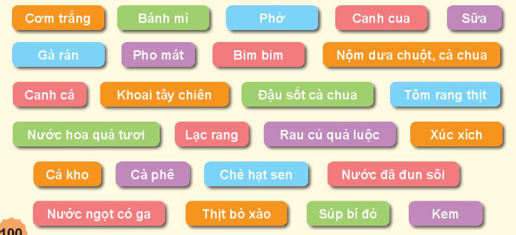
2. Lựa chọn, sắp xếp những thức ăn, đồ uống ở bảng dưới đây vào hai nhóm có lợi và không có lợi cho cơ thể. Vì sao em lại sắp xếp như vậy?

Slide 4
Có lợi | Không có lợi
Cơm trắng, bánh mì, phở, canh cua, sữa, pho mát, nước hoa quả tươi, rau củ quả luộc, đậu sốt cà chua, tôm rang thịt, canh cá, cá kho, nước đã đun sôi, chè hạt sen, súp bí đỏ, thịt bò xào, lạc rang. | Nộm dưa chuột cà chua, bim bim, khoai tây chiên, gà rán, nước ngọt có ga, cà phê, xúc xích, kem.

